Slide 1

Daemon
——Watermelon Online Judge开发规划
成员：张愉飞、徐维彦、孙增奎
主讲人：孙增奎
汇报时间：2020年03月06日

Slide 2

项目背景及定位
在如今的面试中，算法题占有的很高的比重，一些知名公司对此要求很高，美国FLAG 四大公司在面试中的算法题是出了名的难；国内的一线互联网公司，像腾讯、阿里，头条、独角兽公司等等，也对算法有不低的要求。很多大公司在面试时都尤为看中面试者的算法能力，大部分情况下会对面试者算法的在线考核。
因此我们想要制作一个名为“Watermelon”的平台，面向学生、求职者、算法爱好者等人群，为其提供一个可以锻炼提高自己算法能力的平台。

Slide 3
项目前景
正如背景所描述，越来越多的公司在面试中加入了算法题的考核，譬如美国的FLAG公司、国内的BAT、BMD、各大独角兽等企业，因此算法编程能力就是面试时不可忽视的一道难关。但绝大多数人对算法的学习不够深入，又缺乏比较系统的学习过程。
我们可以通过本平台，提供相对系统的算法学习指导，提供不同难度的算法题，为用户提供一个可以锻炼提高自己算法能力的平台。当我们具有一定规模时，我们还可以和公司合作，和培训机构合作等。
同时，本平台还具有 Hack 功能、个人能力画像、题目个性化推荐、防作弊、跨平台提交等功能。

Slide 4
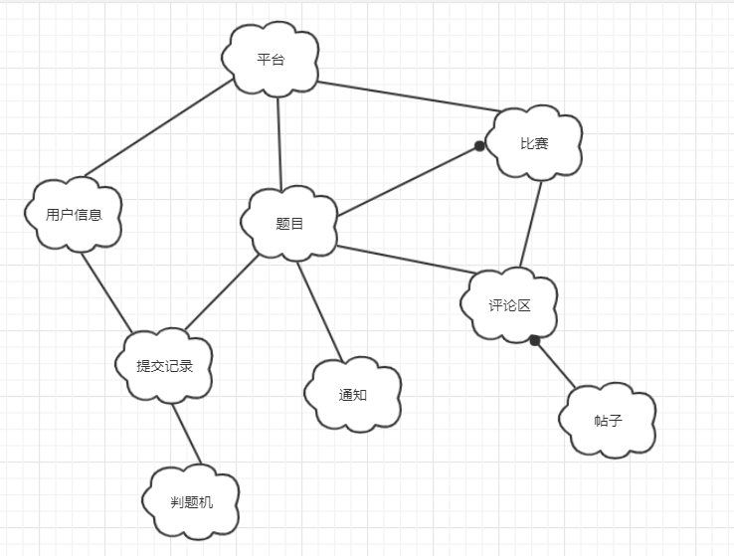
逻辑视图

Slide 5
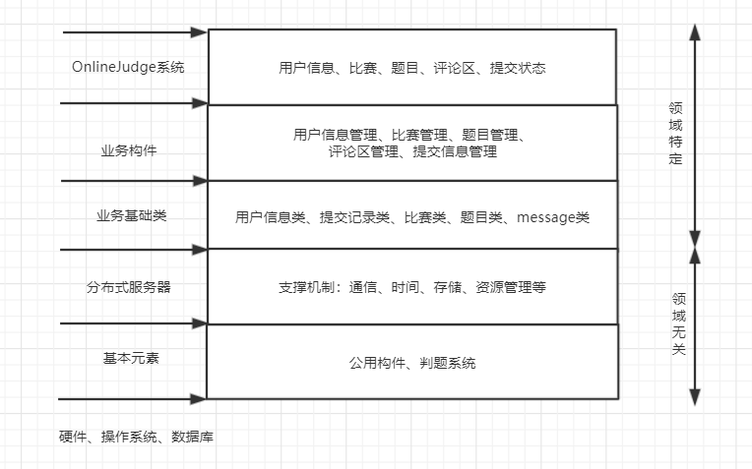
开发视图

Slide 6
进程视图

Slide 7
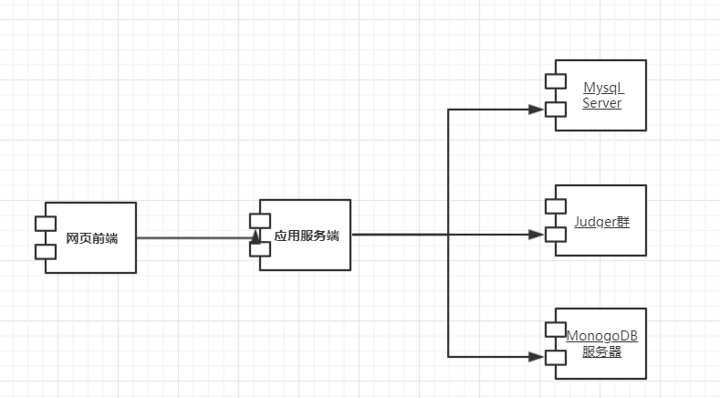
物理视图

Slide 8
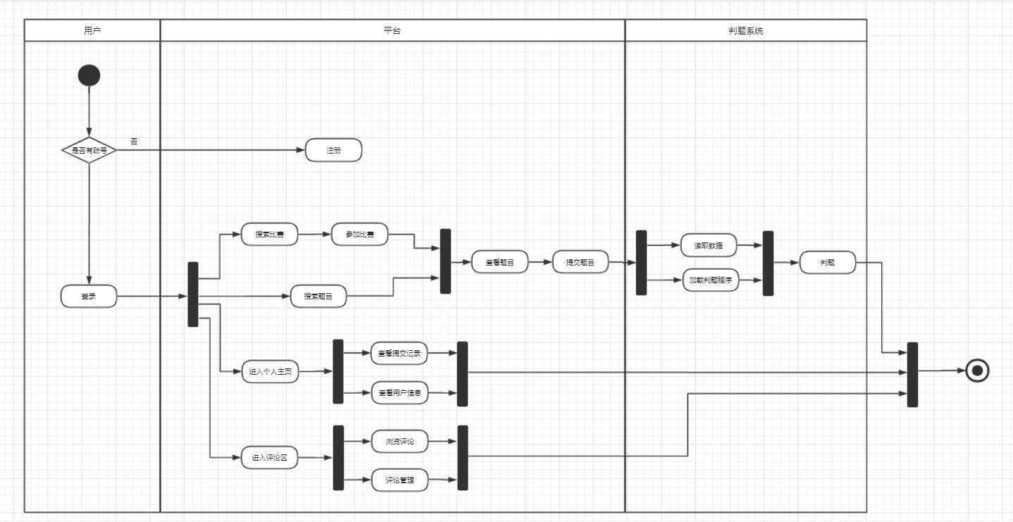
场景

Slide 9

THANKS

